Slide 1
Sosialisasi Kontes Robot Terbang Indonesia (KRTI) Vertical Take-Off and Landing (VTOL) 2024
Daring: 14 maret 2024
Disampaikan oleh Dr. Ir. Endra Pitowarno, M.Eng
Sosialisasi KRTI VTOL 2024 BPTI - Kemendikbudristek @14/03/2024

Slide 2
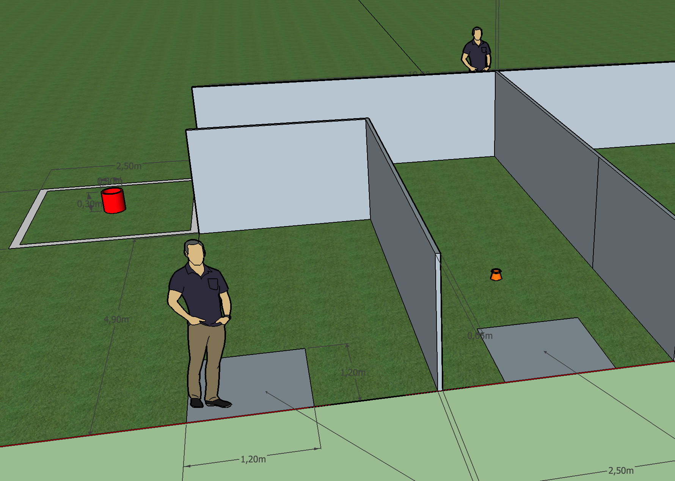
KRTI 2024 KONTES ROBOT TERBANG INDONESIA 2024 DIVISI VERTICAL TAKE OFF & LANDING (VTOL)
TEMA:
MISI TERBANG OTONOMUS JARAK JAUH DENGAN KEMAMPUAN TERBANG DI DALAM RUANGAN

Slide 3
VTOL KRTI 2024
Divisi VTOL dikompetisikan dengan cara setiap 2 (dua) tim diberi kesempatan untuk menerbangkan wahananya bersama-sama secara fully-autonomous di suatu kawasan yang mewakili suatu area yang dibagi dalam 2(dua) macam yaitu kawasan indoor dan kawasan outdoor.
Setiap tim diberi misi untuk terbang baik di kawasan indoor maupun outdoor dalam waktu yang dibatasi yaitu 20 menit termasuk masa persiapan. Misi terbang di kawasan indoor adalah mengambil sebuah obyek kemudian memindahkannya ke area tertentu di kawasan indoor tersebut kemudian keluar menuju misi outdoor melalui lorong vertikal.
Sedangkan misi terbang di kawasan outdoor adalah terbang di ketinggian bebas menjalankan misi pengiriman muatan ke 2 lokasi sesuai way-point kemudian mendarat di FLP (Final Landing Pad) di tengah-tengah kawasan terbang. Di setiap sudut lintasan wahana harus melepaskan muatan berupa obyek berukuran 5cm x 5cm x 5cm seberat 50 gram sebagai analogi dari muatan untuk bantuan kebencanaan. Muatan ini dimuatkan ketika wahana melakukan persiapan terbang.
Dua misi indoor dan outdoor ini akan menjadi sempurna jika wahana tim mampu menyelesaikan misi dalam satu penekanan tombol START tanpa retry.

Slide 4
Frekwensi dan protokol komunikasi yang diijinkan digunakan untuk komunikasi
Data Telemetry: UHF 433MHz, S-Band (2,4GHz dan atau 5,8GHz). Dilarang menggunakan frekwensi di luar frekwensi yang telah ditetapkan ini.
Live Video: UHF 433MHz, S-Band (2,4 GHz dan atau 5,8 GHz).
Mode (protokol) yang digunakan dalam no.1 harus menggunakan sistem spread spectrum (frequencyhoping atau pairing system).
Penguatan daya pancar modul radio untuk frekwensi UHF 433MHz, baik di sisi wahana maupun GS diijinkan hanya maksimum hingga 200mW.
Penguatan daya pancar modul radio untuk frekwensi S-Band (2,4GHz atau 5,8GHz), baik di sisi wahana maupun GS diijinkan hanya maksimum hingga 1W.
Pemakaian modul-modul radio ini harus dilaporkan dan ditunjukkan ketika dilakukan investigasi oleh Juri.

Slide 5
Penilaian
Penilaian untuk menentukan pemenang hanya akan dilakukan berdasarkan evaluasi masa kontes:
secara daring untuk seleksi/evaluasi wilayah (), dan
kontes secara luring di lapangan untuk kontes nasional.

Slide 6
Peraturan Menteri Perhubungan Republik Indonesia, Nomor PM 180 tahun 2015
Mengacu ke Peraturan Menteri Perhubungan Republik Indonesia, Nomor PM 180 tahun 2015, tentang Pengendalian Pengoperasian Sistem Pesawat Udara Tanpa Awak di Ruang Udara yang Dilayani Indonesia dan Peraturan Menteri Perhubungan Republik Indonesia, Nomor PM 163 tahun 2015, tentang Peraturan Keselamatan Penerbangan Sipil Bagian 107 (Civil Aviation Safety Regulations Part 107, tentang Sistem Pesawat Udara Kecil Tanpa Awak (Small Unmanned Aircraft System)), semua UAV peserta harus dilengkapi kelengkapan agar mudah diamati secara visual tanpa alat bantu (teropong, dll), yakni minimum berupa lampu indikator navigation lights (lampu merah dan hijau)

Slide 7
KEPESERTAAN DAN EVALUASI
4.1. Tim Peserta KRTI 2024 divisi VTOL harus berasal dari Perguruan Tinggi di Indonesia di bawah pembinaan Kementerian Pendidikan dan Kebudayaan, Riset dan Teknologi (Kemendikbudristek). Jumlah peserta untuk divisi VTOL terdiri atas 4 (empat) orang mahasiswa dan seorang pembimbing/dosen.
4.2. Mahasiswa anggota Tim Peserta dapat berasal dari mahasiswa program diploma/undergraduate (D-3, D-4 atau S-1) ataupun graduate (S-2 atau S-3).
4.3. Setiap tim diijinkan melibatkan pihak profesional untuk proses pembelajaran tim, misalnya sebagai sponsor teknik atau konsultan, namun anggota tim inti (mahasiswa dan dosen pembimbing) harus masih aktif tercatat sebagai anggota civitas perguruan tinggi yang bersangkutan.
4.4. Setiap Tim Peserta wajib mengirimkan ke panitia berkas pdf proposal rencana pembuatan wahana yang akan diikutsertakan dalam kontes yang disahkan oleh pimpinan perguruan tinggi yang bersangkutan.
4.5. Setiap Perguruan Tinggi hanya diperbolehkan mengirimkan 1 (satu) tim dalam divisi VTOL untuk mewakili institusinya.
4.6. Evaluasi keikutsertaan akan dilakukan dalam tiga tahap, yaitu: evaluasi proposal (Evaluasi Tahap I), laporan perkembangan rancang bangun (Evaluasi Tahap II berbasis rekaman video, dan Seleksi Wilayah secara daring), dan terakhir, evaluasi masa kontes luring.

Slide 8
Tema Dasar dan Aturan Umum VTOL 2024
Tema: Misi terbang otonomus jarak jauh dengan kemampuan terbang di dalam ruangan.
Untuk misi indoor: Wahana harus mampu mengenali obyek dan lokasi penempatan secara presisi berdasarkan warna dan bentuk obyek/lokasi penempatan. Hal ini mewakili (analogi) kebutuhan riil di lapangan dengan memberikan fitur kemampuan cerdas wahana untuk mengenali dan memberikan aksi terhadap obyek/lokasi penempatan.
Terbang melewati lorong vertikal dari selesainya misi indoor menuju misi outdoor.
Untuk misi outdoor: Wahana terbang di ketinggian bebas menjalankan misi pengiriman muatan ke 2 lokasi sesuai way-point kemudian mendarat di FLP (Final Landing Pad) di tengah-tengah kawasan terbang. Di setiap sudut lintasan wahana harus melepaskan muatan berupa obyek berukuran 5cm x 5cm x 5cm seberat 50 gram sebagai analogi dari muatan untuk bantuan kebencanaan. Muatan ini dimuatkan ketika wahana melakukan persiapan terbang. Dua misi indoor dan outdoor ini akan menjadi sempurna jika wahana tim mampu menyelesaikan misi dalam satu penekanan tombol START tanpa retry.

Slide 9
Tema Dasar dan Aturan Umum VTOL 2024
Kompetisi tingkat seleksi wilayah dilaksanakan secara daring dengan mewajibkan setiap peserta menampilkan aksi wahananya di tempat masing-masing dalam video-streaming (VS). Dalam hal ini setiap peserta wajib memiliki (minimal separuh) lapangan uji terbang dan lorong vertikal yang sesuai dengan Aturan VTOL KRTI 2024 daring.
Penjurian Seleksi Wilayah dilakukan dengan cara melihat tayangan langsung VS setiap peserta secara bergiliran.
Kompetisi dan Penjurian tingkat nasional dilaksanakan langsung di lapangan dengan melombakan 2(dua) tim secara bersamaan di lapangan yang berdampingan.
Peserta yang mampu menyelesaikan misi paling cepat dan memiliki skor paling tinggi akan menjadi pemenangnya.

Slide 10
Aturan Umum Wahana VTOL 2024
Wahana harus berupa multicopter dengan dimensi maksimum (diukur sebagai diameter terluar) adalah 90 cm) dengan berat total tidak dibatasi.
Wahana harus memiliki kamera horisontal (menghadap ke depan) dan
atau kamera vertikal (menghadap ke bawah) sebagai indikasi bahwa wahana memiliki kemampuan untuk mengenali obyek maupun target/lokasi penempatan obyek.
Wahana harus memiliki sensor ketinggian dan sensor collision (tabrakan) untuk memastikan wahana memiliki kemampuan untuk terbang indoor.
Wahana tidak harus harus mengirimkan gambar video secara wireless ke komputer Ground Station (GS), namun kemampuan ini akan dipertimbangkan sebagai salah satu fitur pendukung penilaian subyektifitas dalam penentuan penghargaan kontes.

Slide 11
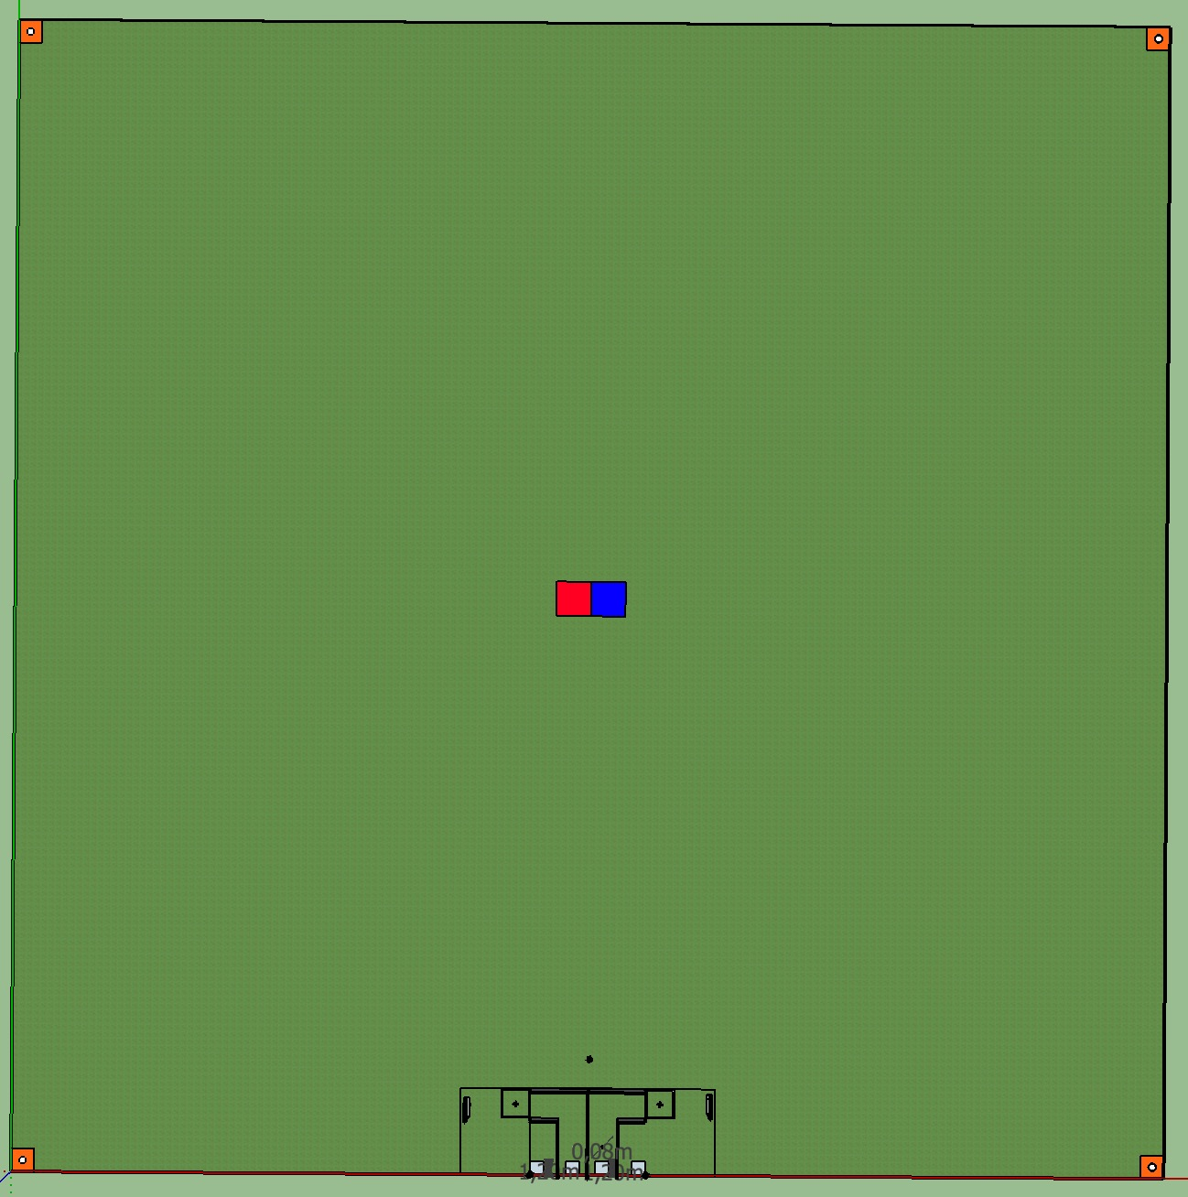
Lapangan Lomba VTOL 2024
Lapangan secara keseluruhan berukuran 100m x 100m berupa lapangan rumput/aspal yang ditandai dengan papan atau terpal 2m x 2m berwarna orange dengan bulatan putih di tengah di tiap sudut lapangan. Lapangan ini adalah untuk misi terbang outdoor yang di dalamnya adalah lapangan untuk misi terbang indoor.
Lapangan indoor berukuran penuh 22m x 7,5m. Terdapat lorong berbentuk L untuk masing-masing TIM dengan dinding pembatas setinggi 150cm terbuat dari multipleks atau calsiboard dengan dinding berwarna abu-abu.
Di pintu keluar misi indoor terdapat lorong vertikal untuk menuju misi outdoor.

Slide 12
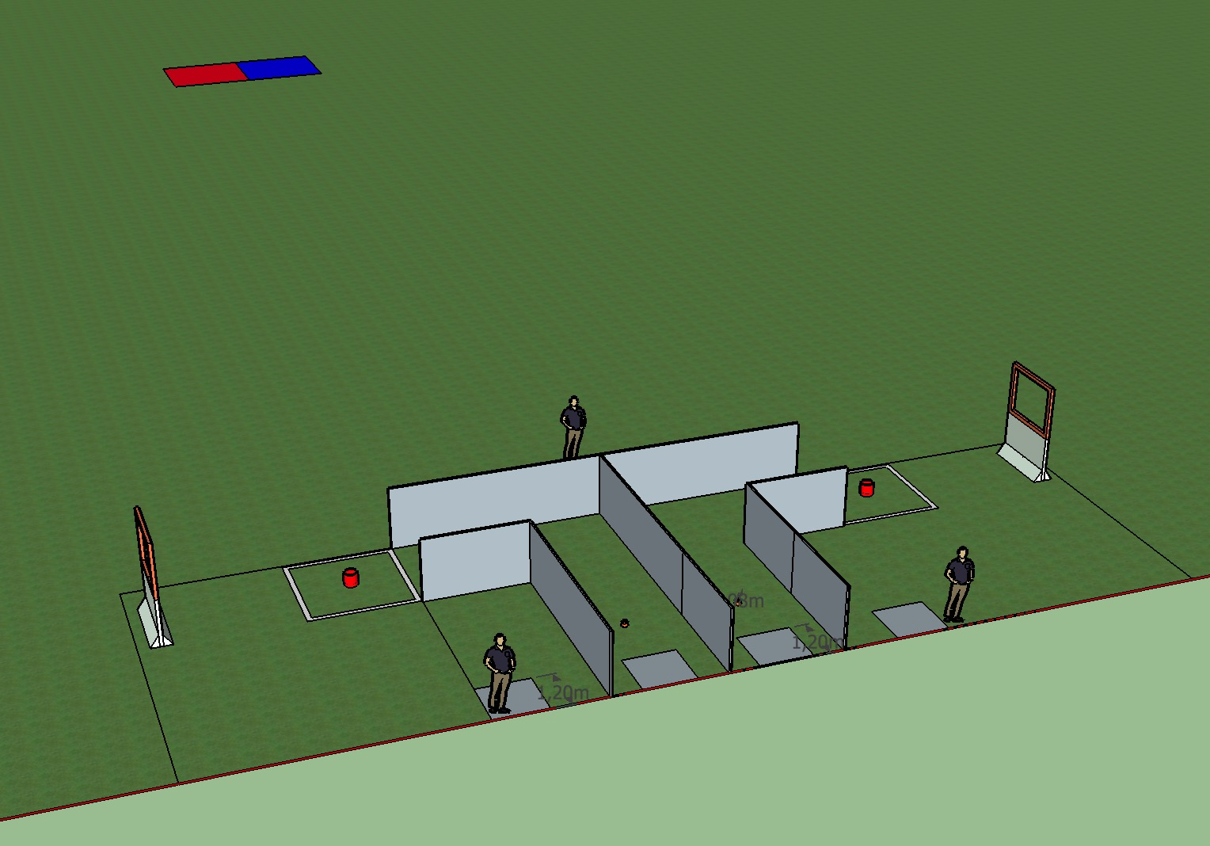
Perspektif Lapangan VTOL indoor VTOL 2024

Slide 13
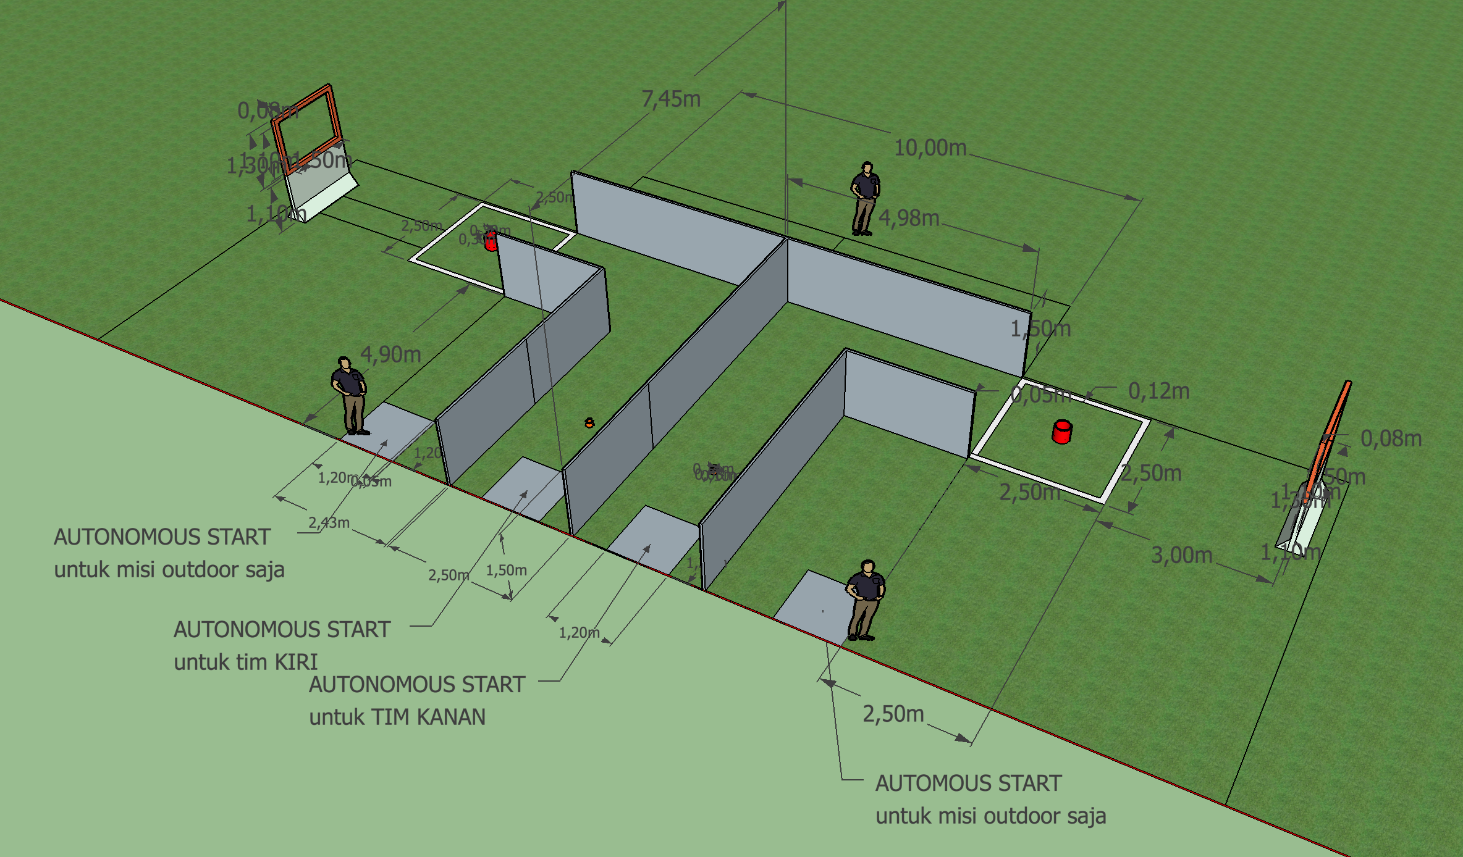
Detil Lapangan Indoor VTOL 2024

Slide 14
Detil Lapangan Indoor VTOL 2024
Lapangan indoor berukuran penuh 22 m x 7,5 m. Satu tim menggunakan satu sisi lapangan (11 m x 7,5 m). Lapangan indoor dimulai dari: Autonomous Start, kawasan pengambilan obyek misi indoor yang terletak di depan autonomous start (1~2 m), lorong berdinding berbentuk L setinggi 150 cm, kawasan (berisi keranjang) untuk dropping obyek misi indoor, dan lorong keluar misi indoor (INDOOR EXIT GATE) berbentuk dinding setinggi 240 cm dengan lubang kotak di sisi atas. lorong berbentuk L untuk masing-masing TIM dengan dinding pembatas setinggi 150cm terbuat dari multipleks atau calsiboard. Dinding berwarna abu-abu

Slide 15
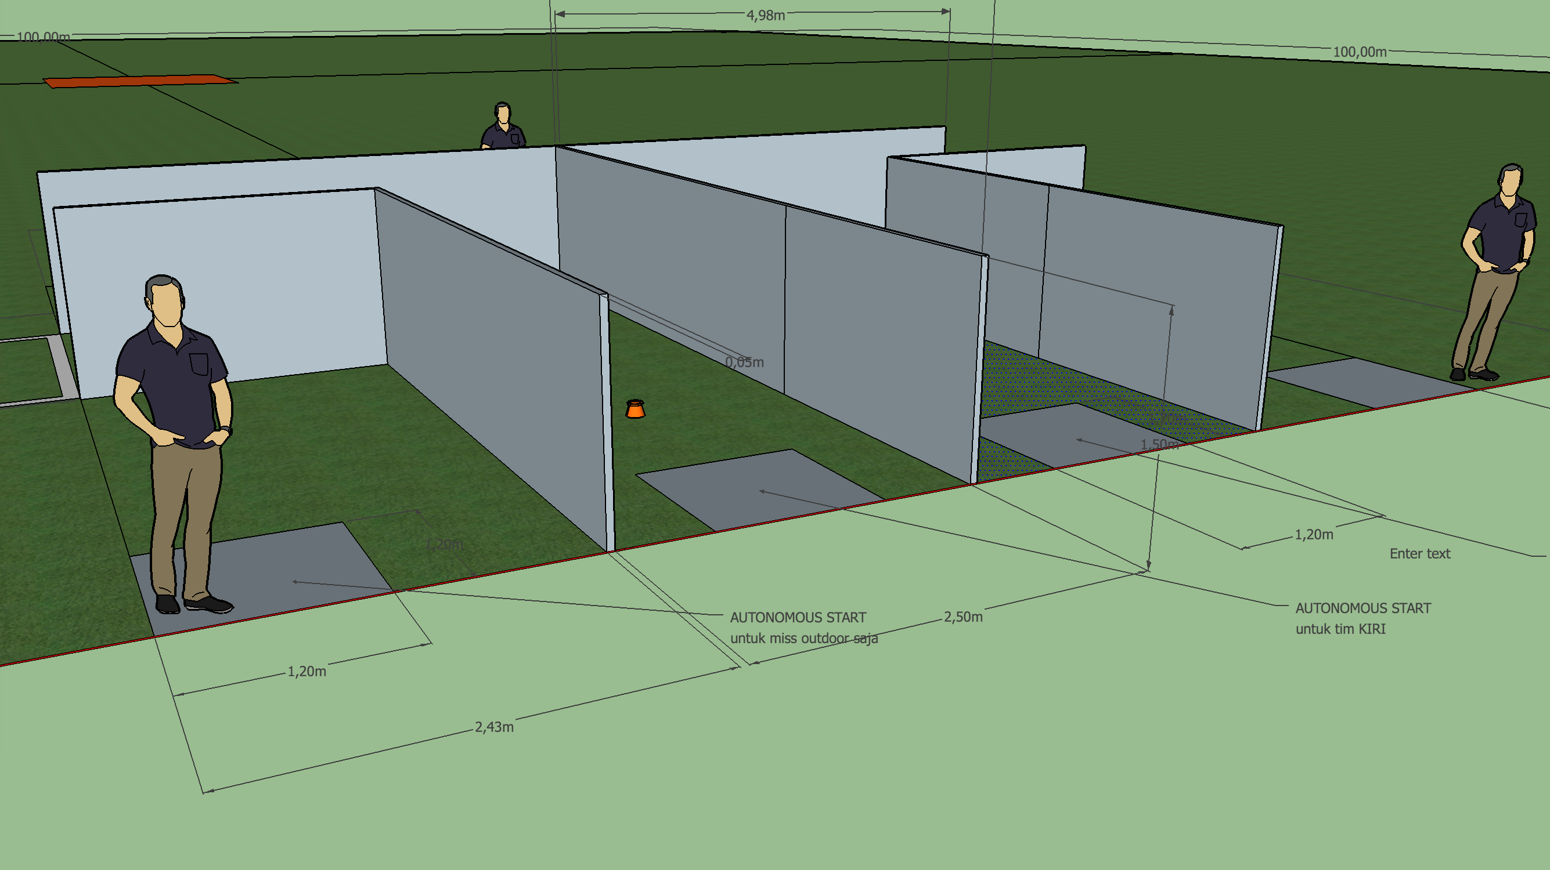
AUTONOMOUS START
AUTONOMOUS START adalah posisi HOME atau take off untuk tiap wahana. Terdapat 2 macam HOME, yaitu HOME untuk START fully autonomous mulai dari misi terbang indoor, dan HOME untuk misi terbang outdoor saja.

Slide 16
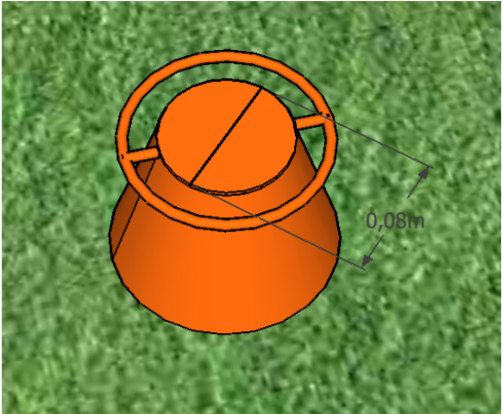
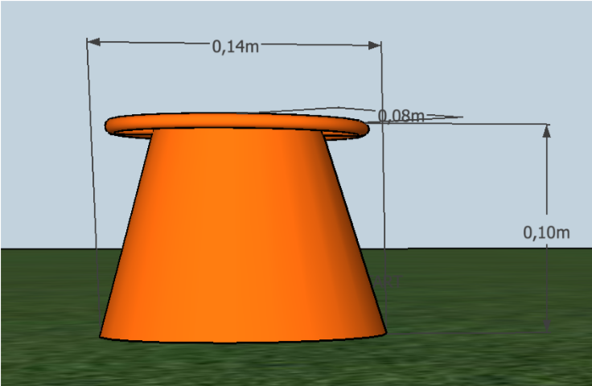
OBYEK MUATAN VTOL 2024
OBYEK MUATAN misi terbang indoor berbentuk torus dengan kawat/besi lingkaran di atasnya sebagai tempat mengait/ mengangkat, berukuran diameter atas 8cm dengan penutup terbuat dari lempengan plat besi tebal 1mm, diameter bawah 14cm dengan penutup plat besi tebal 1mm. Tubuh obyek terbuat dari styrofoam yang dicat warna orange. Tempat pengait terbuat dari batang kawat atau besi berukuran diameter 4~6mm dengan dua batang penghubung ke tubuh obyek.

Slide 17
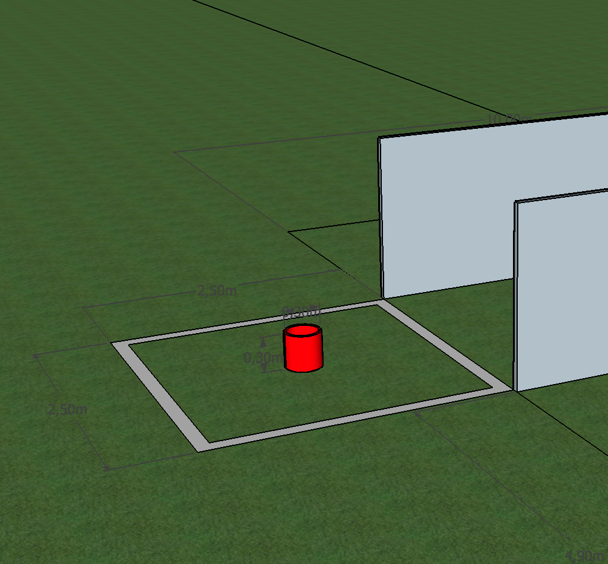
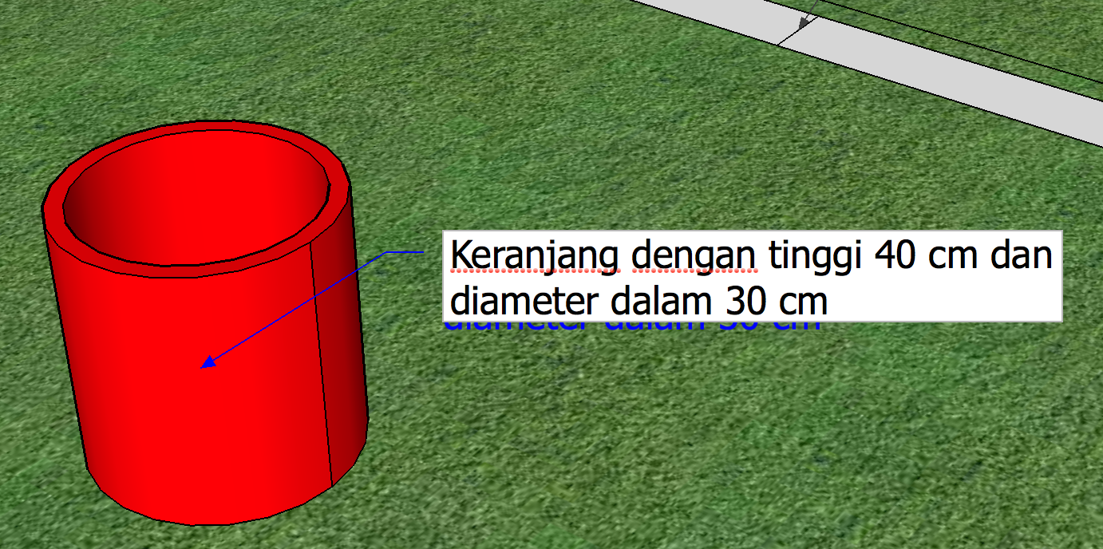
Keranjang DROP MUATAN MISI INDOOR (DPMI) VTOL 2024
TEMPAT DROP MUATAN misi terbang indoor berbentuk keranjang silinder setinggi 30cm dengan diameter luar 30cm dan ketebalan keranjang sekitar 8mm atau kurang dan berwarna merah.

Slide 18
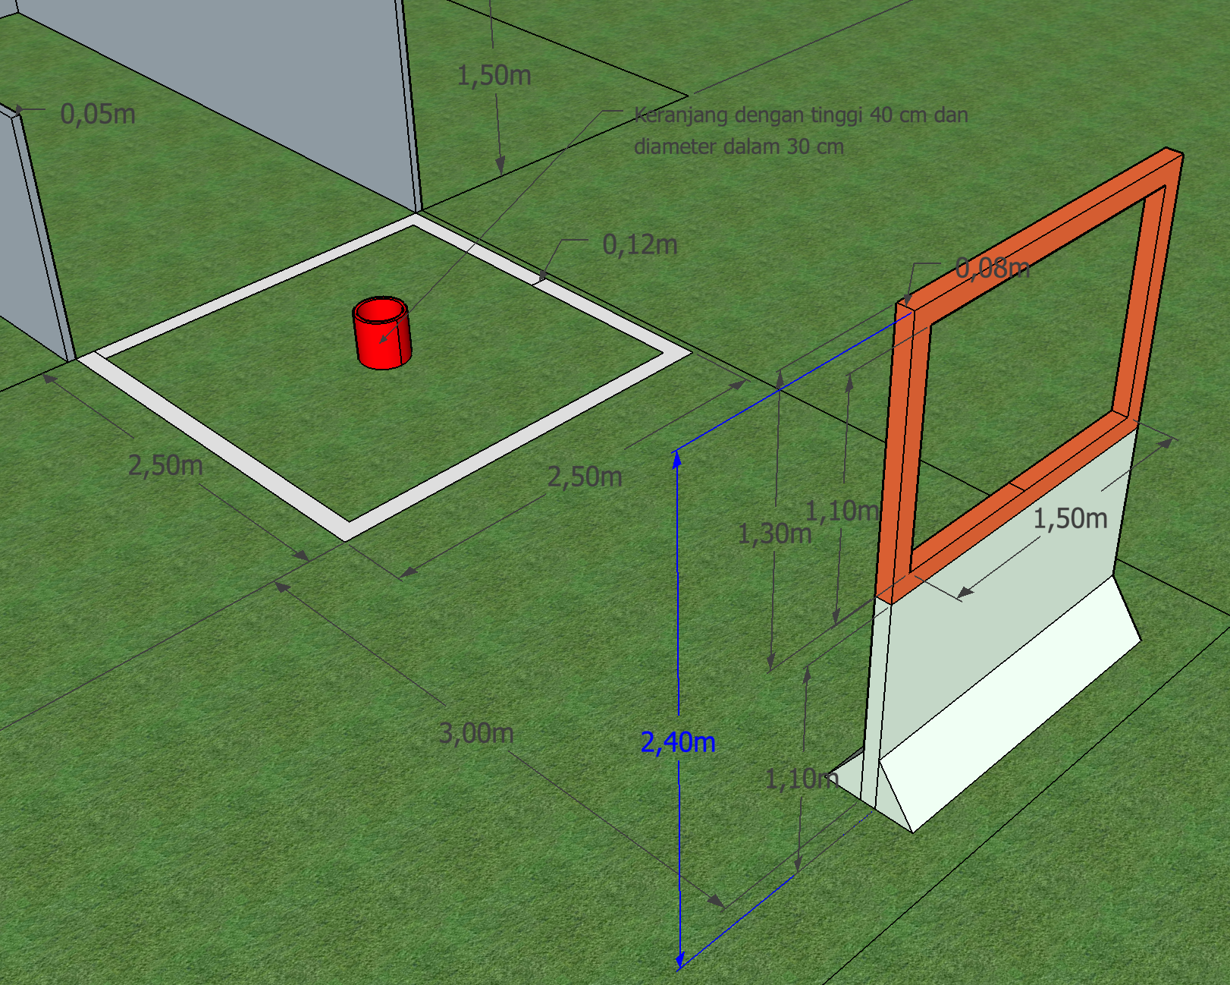
INDOOR EXIT GATE (IEG)
IEG terbuat dari dinding multipleks atau calsiboard dengan ukuran tinggi 240 cm, lebar 170 cm, dan tebal 8 cm dengan lubang kotak di sisi atas berukuran tinggi 100 cm dengan lebar 150 cm. IEG berwarna orange dan diberi kaki warna putih atau terang dan diletakkan di depan kawasan dropping muatan sekitar 3 m.

Slide 19
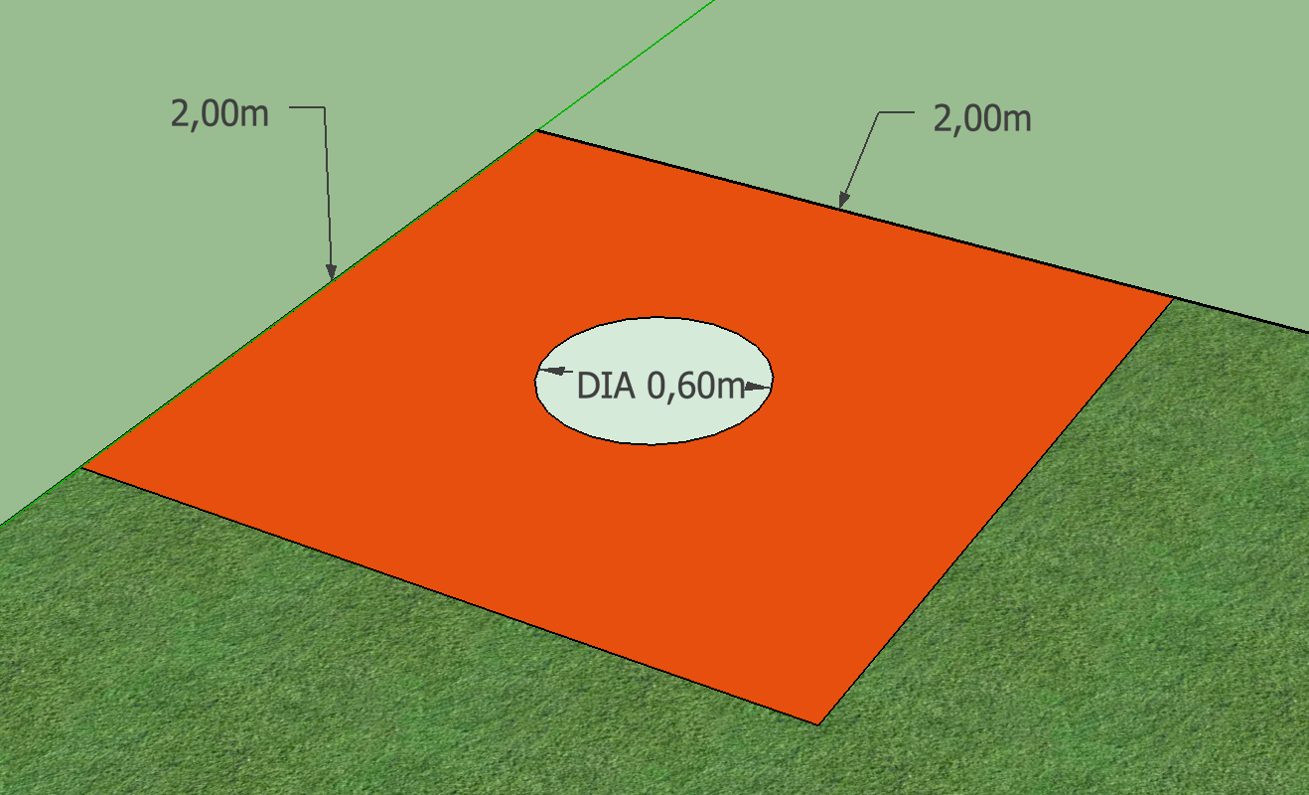
Lokasi DROP MUATAN MISI OUTDOOR VTOL 2024
Untuk setiap tim terdapat 2 (dua) lokasi DPMO, yaitu lokasi pojok kanan dekat dan kanan jauh untuk tim BIRU, dan lokasi pojok kiri dekat dan kiri jauh untuk tim MERAH (Lihat Gambar Lap.)

Slide 20
Obyek MUATAN MISI OUTDOOR (MMO)
Obyek MUATAN MISI OUTDOOR (MMO) disiapkan sendiri oleh peserta, berbentuk kubus dengan ukuran (5 cm x 5 cm x 5 cm), dengan berat minimal 50 gram, berwarna MERAH, material bebas.
5 cm
5 cm
5 cm

Slide 21
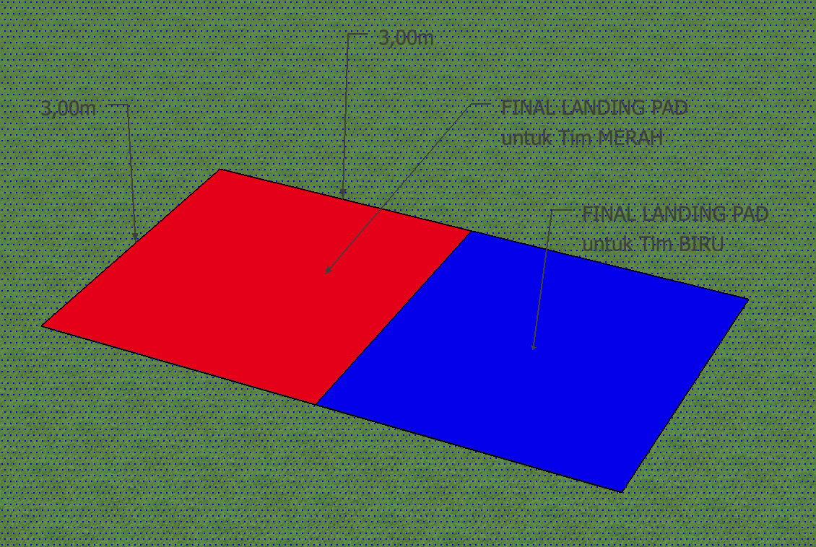
Lokasi FINAL LANDING PAD (FLP)
Lokasi FINAL LANDING PAD (FLP) adalah tempat pendaratan terakhir ketika misi outdoor selesai, ditunjukkan dalam Gambar 3.7 berikut ini. FLP ini berada pesis di tengah-tengah arena secara keseluruhan.

Slide 22
Skenario Misi Terbang Indoor & Outdoor
Waktu yang disediakan untuk menyelesaikan misi terbang secara keseluruhan adalah 15 menit tidak termasuk masa persiapan.
Dalam hal ini Juri akan memberikan aba-aba GO untuk mulai terbang dengan mengaktifkan penghitungan waktu.
Peserta dapat memilih salah satu skenario misi terbang berikut ini yang disesuaikan dengan kemampuan tim dalam menyelesaikan misi dan skenario skor akhir yang diinginkan:

Slide 23
Misi Terbang Fully Autonomous Indoor & Outdoor (FAIO)
Misi ini adalah misi yang jika sukses akan dapat meraih skor tertinggi karena wahana mampu terbang dalam sekali perintah (penekanan tombol) untuk menyelesaikan misi indoor terlebih dahulu kemudian diikuti secara otomatis penyelesaian terbang misi outdoor dan mendarat pulang di HOME posisi outdoor di lapangan sendiri.

Slide 24
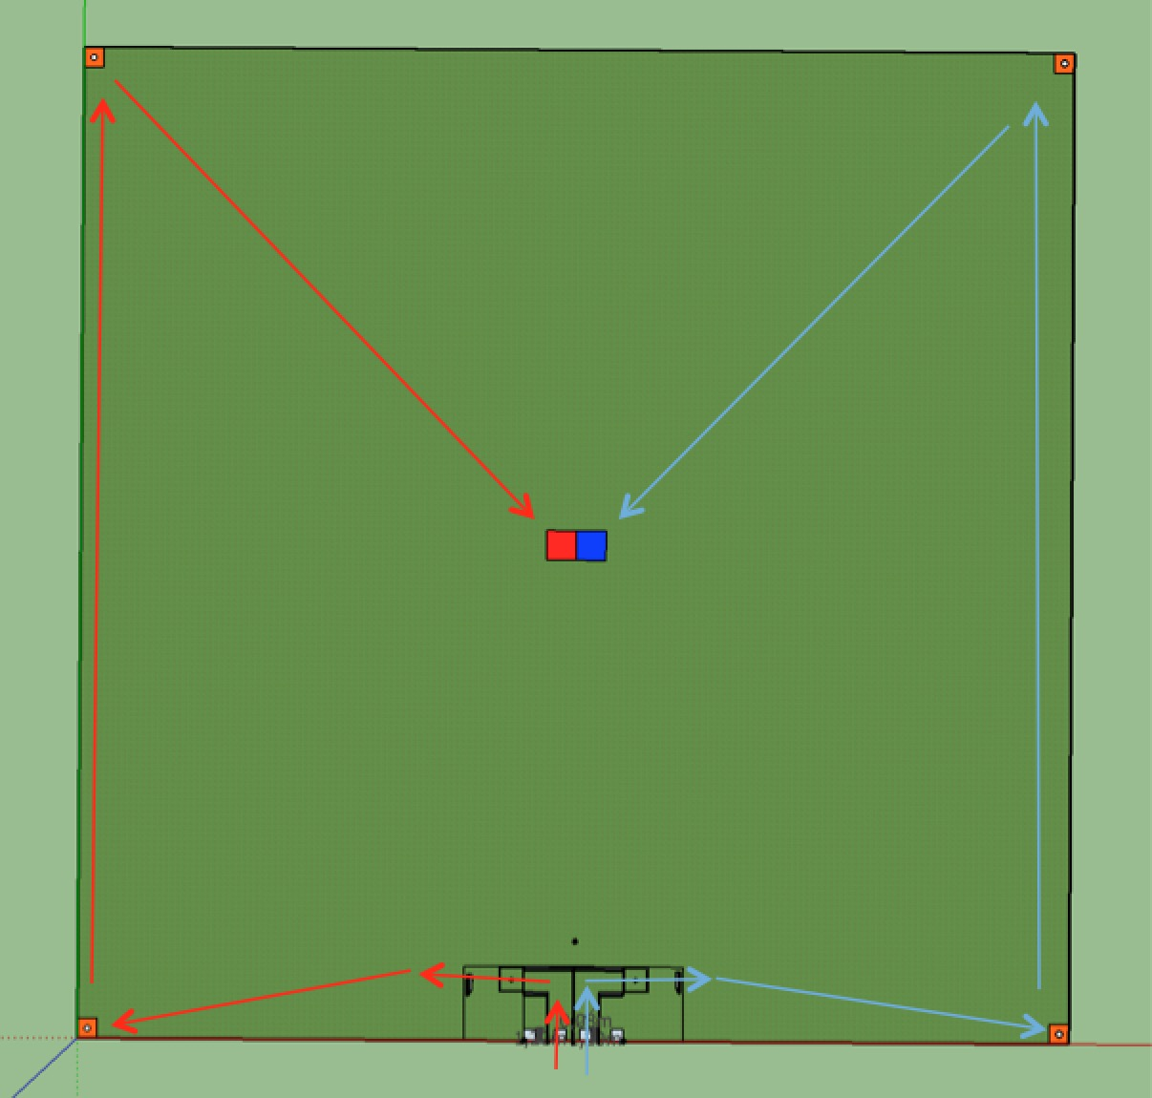
Ilustrasi Skenario Terbang FAIO
panah merah untuk tim MERAH
panah cyan untuk tim BIRU

Slide 25
Misi Terbang FAIO
Pertama, wahana take off dari posisi AUTONOMOUS START misi terbang indoor. Wahana harus mampu mempertahankan ketinggian terbang tidak melebihi tinggi dinding pembatas lorong yang diukur (visual) dari titik tengah wahana terhadap puncak dinding pembatas.
Setelah take off wahana diwajibkan mengambil OBYEK MUATAN yang berada di depannya. MUATAN dapat diangkat dengan cara dikait atau dengan cara melekatkan ke medan magnet (karena lempeng penutup atas berbahan plat besi).

Slide 26
Misi Terbang Misi Terbang FAIO
Berikutnya wahana terbang rendah dengan tetap mempertahankan ketinggian untuk tidak melebihi tinggi dinding pembatas menuju ke depan dan berbelok sesuai dengan lorong yang dijelajahi.
Setelah keluar dari lorong wahana harus melakukan pelepasan muatan ke tempat/keranjang muatan yang disediakan.
Setelah melepaskan muatan wahana menuju ke lorong IEG sebagai penanda wahana keluar dari misi indoor.
Berikutnya wahana dapat melakukan terbang untuk menyelesaikan misi outdoor yaitu terbang di ketinggian jelajah (tidak ada batasan minimal dan maksimal ketinggian) dan melakukan pengiriman (drop muatan di DPMO) di masing-masing lokasi drop sesuai dengan warna tim (Lihat Gambar 3.8 di Panduan) .

Slide 27
Misi Terbang Misi Terbang FAIO
Setelah misi selesai wahana mendarat di lokasi FLP yang berada di tengah-tengah arena sesuai dengan warna tim.
Seluruh nilai/skor yang didapat dalam penyelesaian misi FAIO yang dipilih ini akan dikalikan dengan faktor pengali 1,0.

Slide 28
^{Misi Terbang Serial Autonomous} ^{Indoor & Outdoor (SAIO)}
Skenario terbang ini memungkinkan peserta untuk memisahkan misi terbang indoor dan outdoor. Peserta dapat memilih yang indoor terlebih dahulu kemudian mendaratkan wahana di kawasan luar lorong tempat drop obyek, kemudian memulai misi terbang ourdoor dengan menempatkan wahana di posisi AUTONOMOUS START untuk misi outdoor saja. Perlakuan START untuk wahana tetap sama, yaitu sekali menekan tombol. Pemilihan urutan misi dapat pula outdoor dulu, mendarat, kemudian misi indoor.
Seluruh nilai/skor yang diperoleh dalam pemilihan misi terbang secara serial ini setelah dijumlah akan dikalikan dengan faktor pengali 0,9.

Slide 29
Misi Terbang Autonomous Indoor atau Autonomous Outdoor saja (AI/AO)
Misi terbang ini memberikan kesempatan kepada peserta yang mungkin tidak mampu menyelesaikan kedua misi indoor dan outdoor untuk memilih salah satu misi terbang saja, yaitu misi terbang indoor atau misi terbang outdoor .
Untuk misi AIO jika wahana berhasil hingga memasuki IEG maka wahana menyudahi misi indoor ini dengan mendarat di sisi luar IEG .

Slide 30
Prosedur Umum Kontes Tingkat Wilayah / Evaluasi Tahap II (Daring)
Untuk Kontes atau Seleksi Tingkat Wilayah peserta hanya akan diminta untuk mendemonstrasikan kemampuan wahananya untuk terbang menyelesaikan misi indoor saja. Oleh karena itu peserta wajib membuat lapangan indoor minimal separuh lapangan. Peserta boleh memilih untuk menjadi TIM KIRI/MERAH saja atau TIM KANAN/BIRU saja.
Juri/Panitia akan membuka saluran video conference (vicon) pada hari dan jam yang akan ditentukan dan mengundang seluruh peserta untuk bergabung.
Setiap Tim peserta hanya diberikan 2 (dua) kanal invitasi dengan masing-masing diberinama TIM CAM 1 dan TIM CAM 2. Untuk itu silakan dibuat email atas nama TIM ybs. CAM (kamera) 1 ditempatkan di belakang posisi AUTONOMOUS START misi indoor, sedangkan CAM 2 di posisi menyorot lorong keluar dan TEMPAT DROP obyek muatan.

Slide 31
Prosedur Umum Kontes Tingkat Wilayah / Evaluasi Tahap II (Daring)
Setiap TIM diberi slot invitasi tambahan 1 kanal untuk Team Leader dengan terlebih dahulu mendaftarkan akun yg akan digunakan.
Juri akan mengundi urutan tampil dari setiap peserta.
Juri memulai lomba dengan memanggil peserta sesuai urutan.
Setiap penampilan Tim diberi waktu 5 menit (tepat) untuk memersiapkan diri.
Juri akan memberikan aba-aba GO untuk wahana memulai terbang. Waktu yang disediakan untuk menyelesaikan misi terbang indoor ini adalah 10 menit. Peserta boleh meminta RETRY (mengulang misi terbang) dalam waktu 10 menit ini.

Slide 32
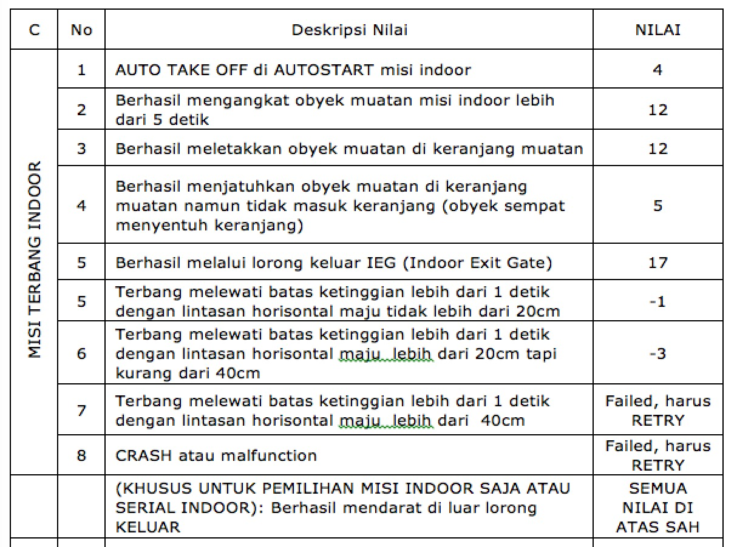
PENILAIAN MISI TERBANG INDOOR VTOL 2024

Slide 33
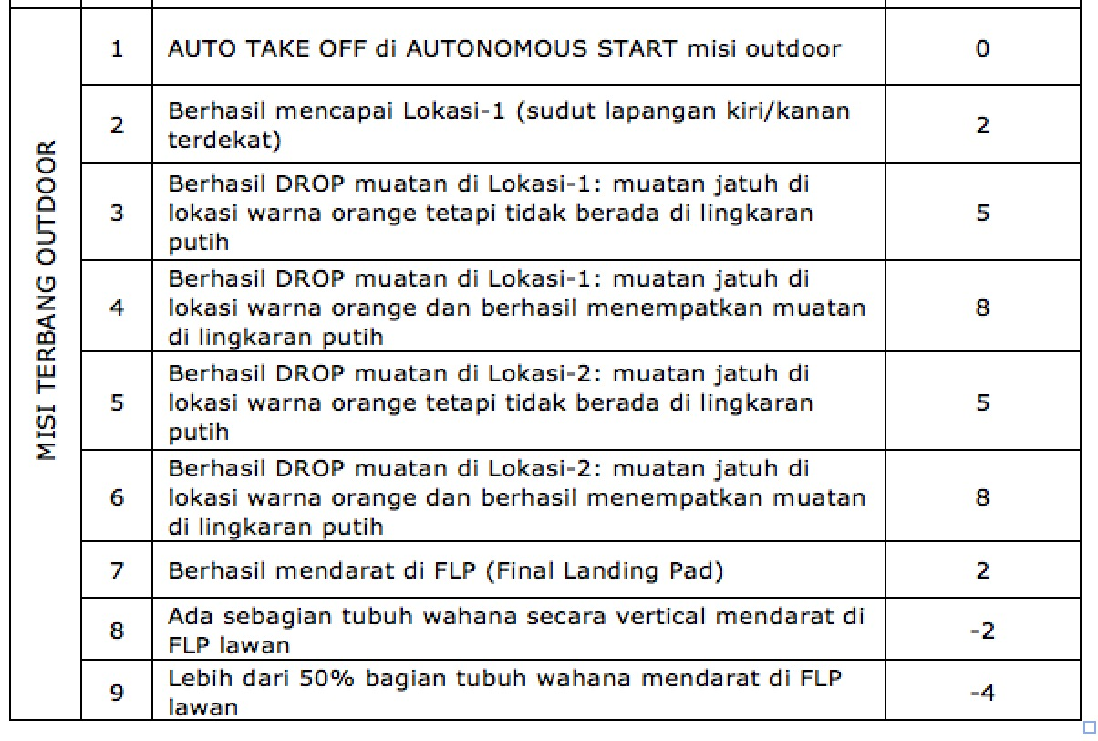
PENILAIAN MISI TERBANG OUTDOOR VTOL 2024

Slide 34
RETRY VTOL 2024
Retry dapat dilakukan sewaktu-waktu oleh tim dalam setiap kesempatan terbang yang berdurasi 15 menit tersebut .

Slide 35
Tentang Keamanan dan Keselamatan Divisi VTOL 2024
Wahana harus memiliki emergency landing system (ELS), yaitu kemampuan mendarat perlahan secara vertikal ke bawah dengan sekali tekan atau switch tombol ELS. ELS harus dapat dibuktikan pada saat Uji Fungsional atau Hover Test jika diminta oleh Juri.
ELS seharusnya berfungsi saat terjadi lost contact lebih dari 20 detik antara wahana dengan Sistem Ground Station.
Operator Wahana dan GS harus melengkapi diri dengan helm pengaman.

Slide 36
Selamat Berkompetisi...

